Slide 1
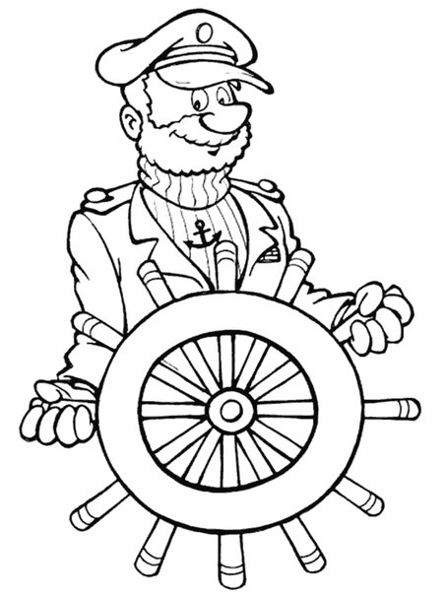
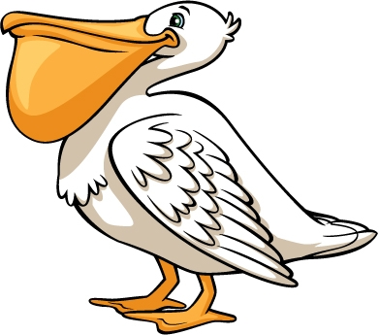
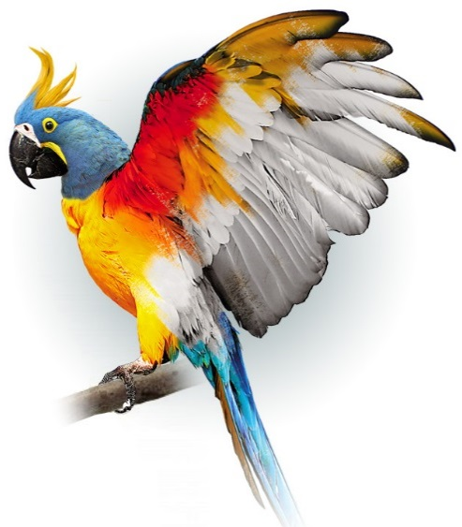
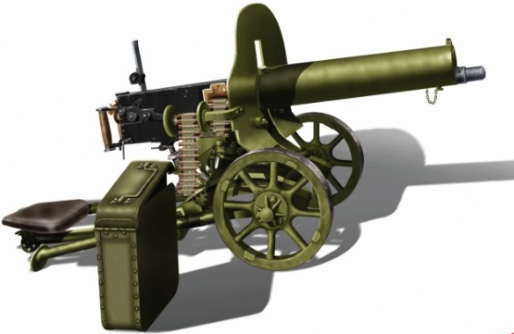
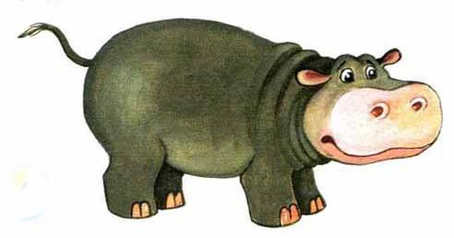
VII тип слоговой структуры слова
«Повтори». «Назови».
Капитан, пеликан, попугай, пулемет, бегемот, водитель, телефон,
ледоход, океан, поводок, водопад

Slide 2
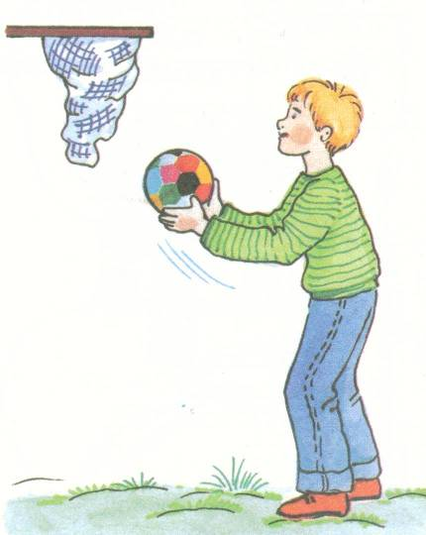
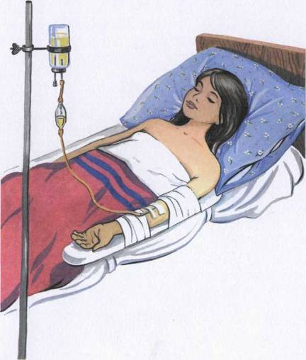
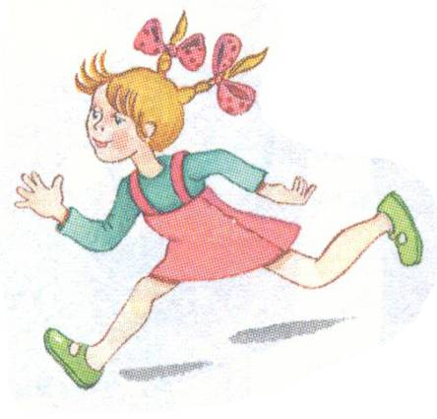
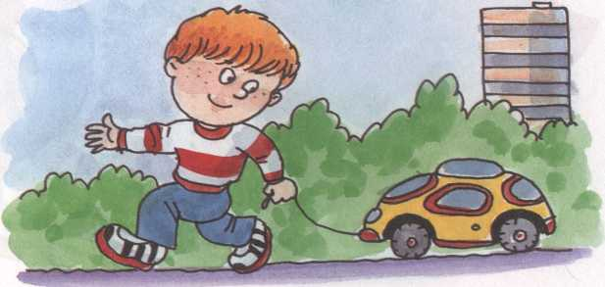
VII тип слоговой структуры слова
«Назови что делает каждый»
кидает
копает
болеет
бегает
катает
купает
дует

Slide 3
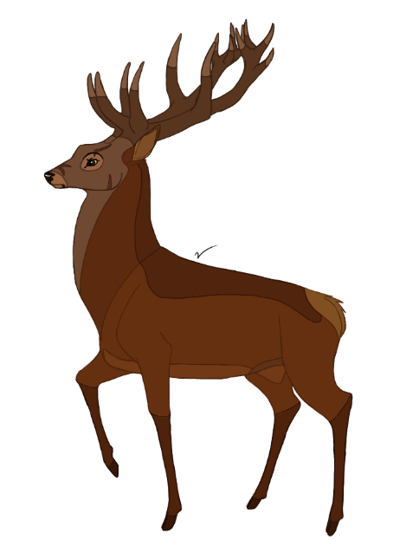
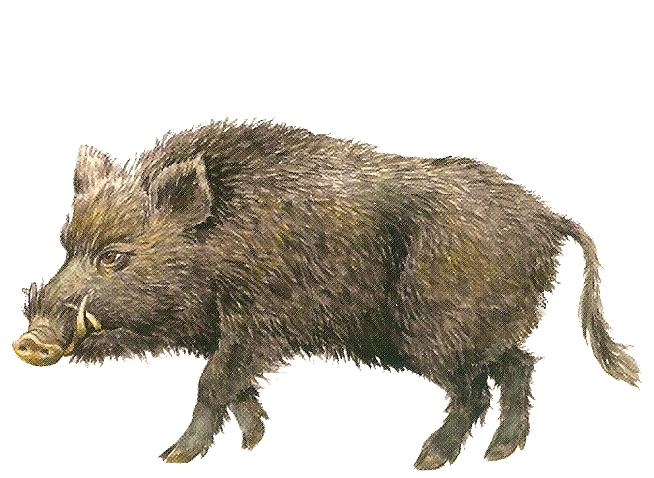
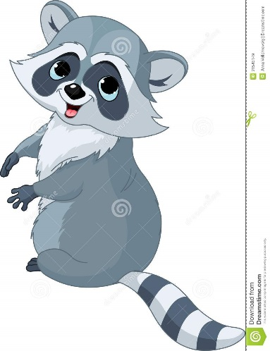
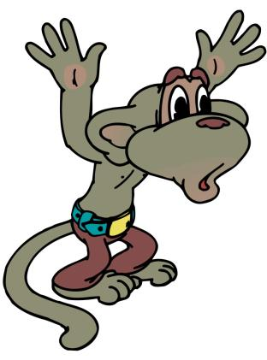
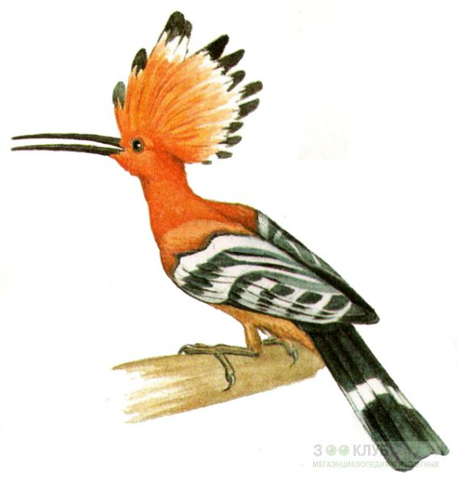
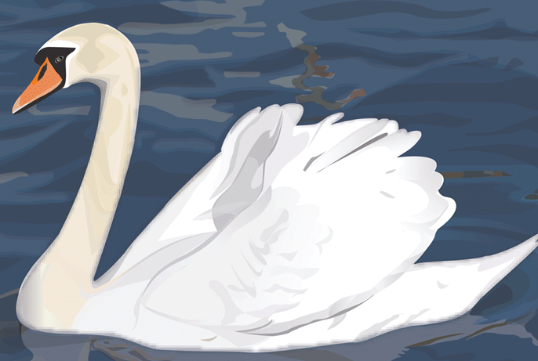
VII тип слоговой структуры слова
«За кем ухаживает работник зоопарка?»
Взрослый: «За кем ухаживает работник зоопарка, если это олень, то за …»
Ребенок: «Оленем. (енотом, кабаном, филином, хомяком, удодом, макакой, лебедем)

Slide 4
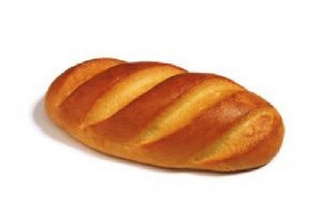
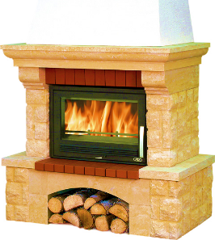
VII тип слоговой структуры слова
«Сколько у тебя?»
Взрослый: «У меня один диван, а у тебя пять чего?»
Ребенок: «У меня пять диванов. (батонов, лимонов, бутонов, кубиков, вагонов, каминов, бананов, пионов, пакетов.)

